Slide 1
BAB I. SEL
TUJUAN PEMBELAJARAN
Perbedaan sel hewan dan sel tumbuhan
Bagian-bagian sel
Mekanisme transpor membran sel

Slide 2
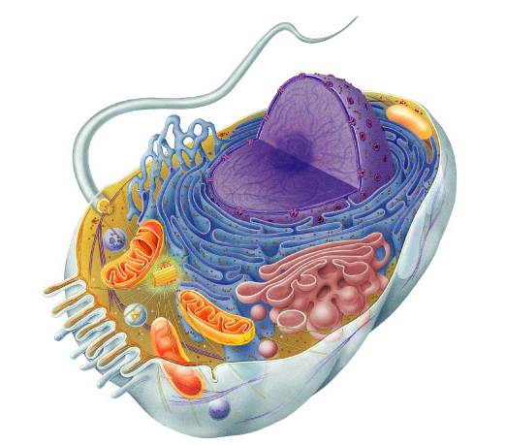
Sel Hewan dan Sel Tumbuhan
Sel Hewan
R.E Halus
R.E Kasar
Nukleus
Flagela
Lisosom
Ribosom
Sentriol
Badan Golgi
Peroksisom
Membran plasma
Mitokondria

Slide 3
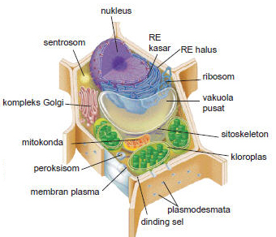
Sel Tumbuhan

Slide 4
Perbedaan Sel Tumbuhan dan Hewan
No | Bagian sel | Hewan | Tumbuhan
1 | Sentriol | Ada | Tidak ada
2 | Dinding Sel | Tidak ada | Ada
3 | Vakuola | Kecil | Besar
4 | Kloroplas | Tidak ada | Ada

Slide 5
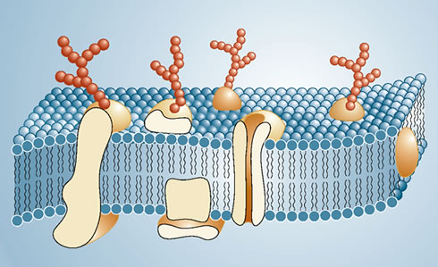
Struktur Membran Plasma
Glikoprotein
Kepala (Fosfat)
Ekor (Lipid)
Protein integral (protein yang terbenam)
Protein periferal (protein menempel)

Slide 6
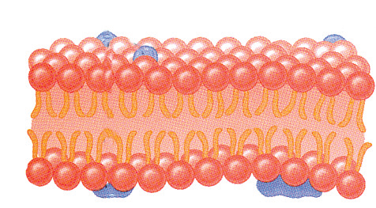
Membran Plasma
Fungsi membran plasma:
Pelindung bagi sel agar isi sel tidak keluar
Pengatur pertukaran zat yang keluar masuk ke dalam sel
Melakukan seleksi terhadap zat yang boleh keluar dan masuk dari dalam atau luar sel (selektif permeable)
Tersusun atas Karbohidrat, protein, dan lemak

Slide 7
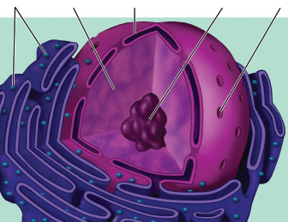
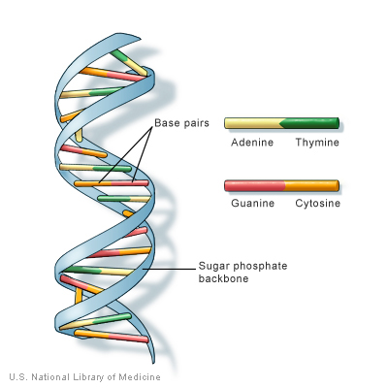
Nukleus
(Inti sel)
Fungsi Nukleus (inti sel)
Mengendalikan metabolisme sel
Menyimpan informasi genetika berupa DNA
Tempat penggandaan DNA

Slide 8
Retikulum Endoplasma
RE kasar
Terbagi menjadi 2:
RE Kasar
Untuk sintesis protein
RE Halus
Untuk sintesis lemak
RE halus

Slide 9
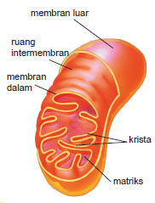
Mitokondria
Merupakan tempat terjadinya respirasi sel untuk menghasilkan energi.

Slide 10
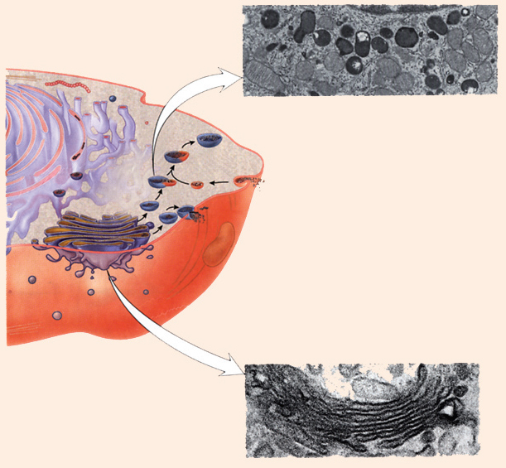
Lisosom
Lisosom
Lisosom berfungsi untuk:
Mencerna makromolekul secara intraseluler
Menghidrolisis lemak, protein, asam nukleat, polisakarida.
Badan golgi

Slide 11
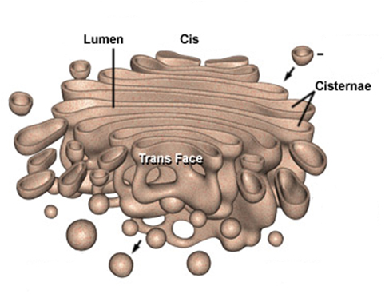
Badan Golgi
Vesikula
masuk
Berbentuk kantong pipih yang berkelok- kelok
Memodifikasi protein dengan menambahkan oligosakarida (Glikosilasi)
Berfungsi untuk sekresi

Slide 12
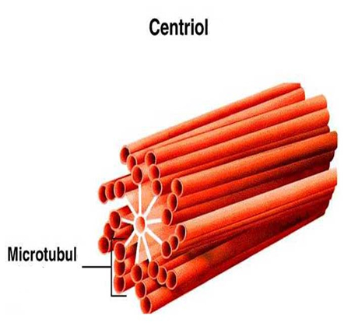
Sentriol
Mengatur pembelahan sel dan pemisahan kromosom selama pembelahan sel pada hewan.

Slide 13
Mekanisme Transpor pada Membran Sel
TRANSPOR PASIF
TRANSPOR AKTIF
DIFUSI
OSMOSIS
Endositosis
Eksositosis
Fagositosis
Pinositosis

Slide 14
DIFUSI: proses pergerakan acak partikel-partikel (atom,molekul) gas, cairan dan larutan dari konsentrasi tinggi ke konsentrasi rendah. Contoh: sirup dimasukkan kedalam air.
OSMOSIS: perpindahan pelarut(air) dari konsentrasi pelarut tinggi (hipotonik) menuju konsentrasi pelarut rendah (hipertonik) melalui membran selektif permeabel. Contoh: sel darah merah akan tetap stabil bila ditempatkan pada larutan garam 1%.

Slide 15
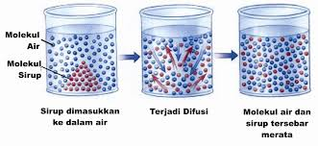
DIFUSI

Slide 16
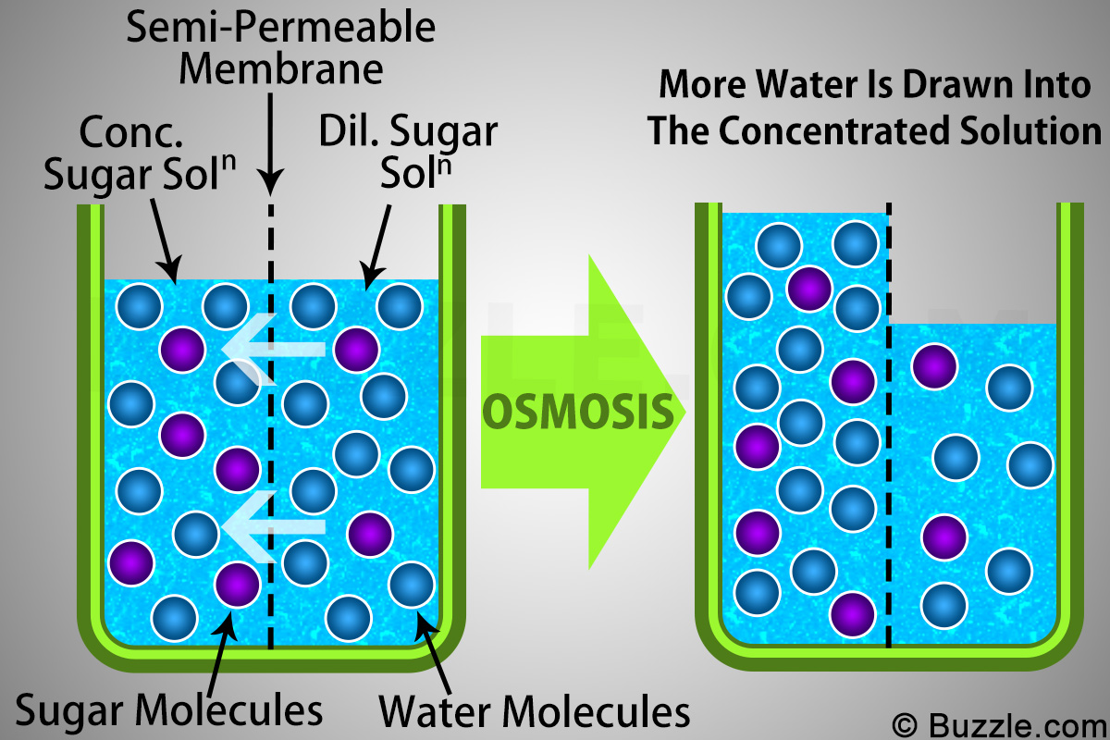

Slide 17
Larutan hipotonik: konsentrasi rendah (pelarut tinggi, zat terlarut rendah)
Larutan hipertonik: konsentrasi tinggi (pelarut rendah, zat terlarut tinggi)
Larutan isotonik: konsentrasi di luar sel dan didalam sel sama

Slide 18
Efek Osmosis
Medium hipotonik (konsentrasi rendah) kondisi air (pelarut) sel lebih tinggi daripada di dalam sel hingga air terus menerus masuk kedalam sel akibatnya sel pecah (lisis)
Medium hipertonik (konsentrasi tinggi) kondisi konsentrasi air (pelarut) lebih rendah di luar sel daripada di dalam sel, mengakibatkan air di dalam sel keluar dari sel akibatnya sel mengkerut (krenasi)

Slide 19
Endositosis & Eksositosis
BAHAN YANG SANGAT BESAR TIDAK DAPAT MELALUI MEMBRAN MAKA BAHAN DIBUNGKUS MEMBENTUK LIPATAN MEMBRAN DIKELUARKAN DARI SEL (EKSOSITOSIS) ATAU MASUK (ENDOSITOSIS)
BAHAN CAIR (PINOSITOSIS)
BAHAN PADAT (FAGOSITOSIS)

Slide 20
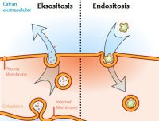

Slide 21
Pompa ion: transpor ion membran plasma yang melawan gradien konsentrasi.
Kotranspor: transpor suatu zat yang mengaktifkan transpor zat lain melewati membran plasma.
Endositosis: transpor makromolekul membentuk lipatan kedalam membran
Eksositosis: transpor makromolekul membentuk lipatan keluar membran

